Slide 1
酸碱中和滴定

Slide 2
酸碱中和滴定的原理
一、酸碱中和滴定的概念
在定量分析中，用已知 物质的量浓度的酸（或碱）来测定未知 物质的量浓度的碱（或酸）的方法，就叫做酸碱中和滴定。
二、酸碱中和滴定的实质
1、酸碱中和滴定是以中和反应为基础的，其实质是： H⁺ + OH⁻ = H₂O

Slide 3
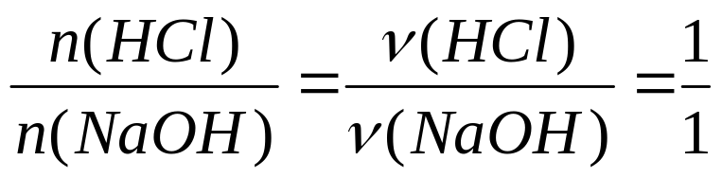
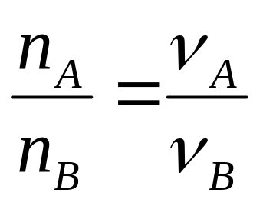
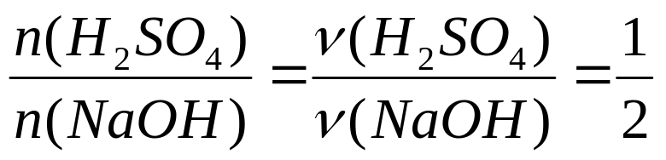
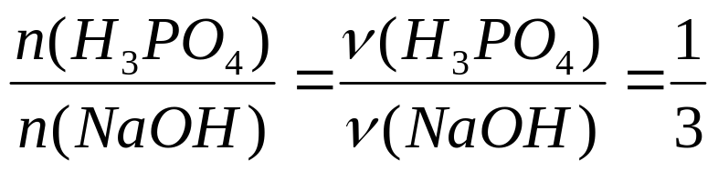
2、在反应时，酸和碱起反应的物质的量之比等于它们的化学计量数之比。
HCl + NaOH = NaCl + H₂O
如果用A代表酸
B代表碱，即
H₂SO₄ + 2NaOH = Na₂SO₄ + 2H₂O
H₃PO₄ + 3NaOH = Na₃PO₄ + 3H₂O

Slide 4
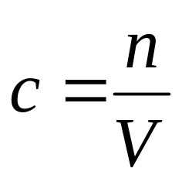
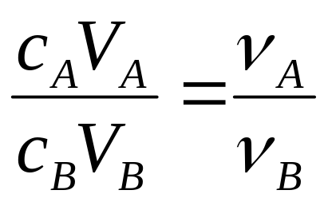
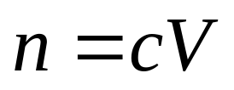
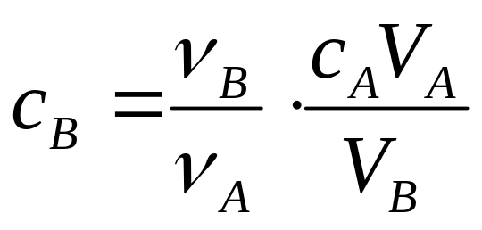
在溶液中，溶质的物质的量、物质的量浓度和溶液体积之间有如下关系：
所以：
练
习
通过中和滴定实验测定，25.00mL未知浓度的H₂SO₄溶液与23.80mL 0.4200mol/L的NaOH溶液恰好中和完全，试计算H₂SO₄的物质的量浓度。

Slide 5
三、中和滴定中的溶液pH值变化
例：用X mL 0.1000mol/LNaOH（标准）溶液滴定20.00mL0.1000mol/L HCl（待测）溶液：
①pH值的计算公式：
终点前：C(H⁺)=(20.0×0.1000-0.1000X)/(20.0+X) (溶液酸性)
终点后：C(OH⁻)=(0.1000X-20.0×0.1000)/(20.0+X) (溶液碱性)
X= 0.0、C(H⁺)= 0.10、pH？
例如：
X=10.0、C(H⁺)= 0.033、pH？
计算结果如下表所示

Slide 6
X
0.00
10.0
15.0
19.9
19.95
20.00
20.05
20.10
40.00
pH
1.00
1.47
1.85
3.60
3.90
7.00
10.1
10.4
11.5
pH
根据计算结果画出pH-X图象：
结论：
在滴定终点前后±1滴标准溶液时，反应混合溶液的pH值值发生了极大的增加，这叫做pH值的突跃。若指示剂在此范围内变色，则体积误差极小。
X

Slide 7
设问：上述pH值突跃的范围多大？可以选哪种指示剂？
讲解：约4—10(标准液待测液浓度、体积不同则略不同)。
讲解：甲基橙4.4、酚酞8.0
小结：中和滴定的成功关键：
①反应定量完成：
C(H⁺)V_{A} = C(OH⁻)V_{B}
②标准溶液和待测溶液的体积(浓度)可以精确测定
③pH值存在突跃且有指示剂在此范围内突跃。终点可察。

Slide 8
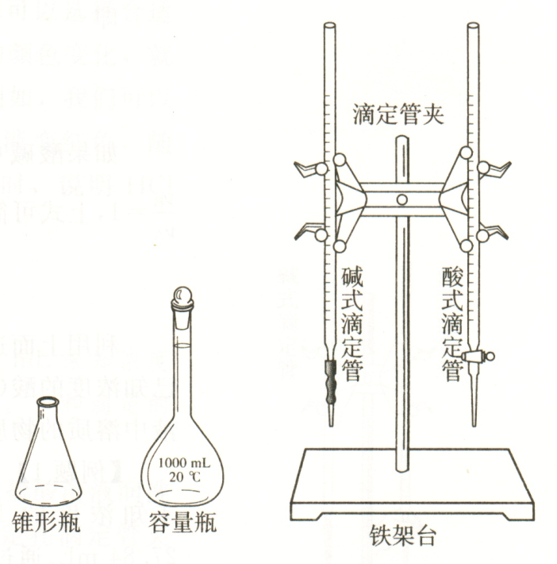
酸碱中和滴定的实验
一、实验仪器
铁架台、滴定管夹、锥形瓶、酸式滴定管（碱式滴定管）等
1、滴定管的零刻度在上部
注
意
2、碱式滴定管盛放碱性溶液，酸性或强氧化性溶液应装在酸式滴定管内
3、滴定管的读数读到小数点后两位

Slide 9
二、实验步骤
1、准备
（1）查漏：检查滴定管是否漏水
（2）洗涤：用蒸馏水将滴定管、锥形瓶洗净
（3）润洗：用标准液和待测液润洗滴定管，
（4）装液：向滴定管内加注标准液和待测液
（5）赶气泡：将滴定管尖嘴部分气泡赶尽（迅速放液）

Slide 10
（6）调节液面：将滴定管内液面调至“0”或“0”刻度以下，并记录下初始刻度（眼睛必须平视）。
（7）取液：向锥形瓶中注入20.00mL待测液，然后在锥形瓶内加指示剂。不能用待测液润洗锥形瓶
2、滴定
左手操作滴定管，右手旋摇锥形瓶，眼睛注视锥形瓶内溶液颜色的变化
达到终点后，眼睛平视刻度，记录终了刻度

Slide 11
3、复滴
重复上述操作2 – 3次，取平均值
4、计算
根据滴定所用液体体积，取几次操作的平均值，代入公式计算，求出待测液的浓度

Slide 12
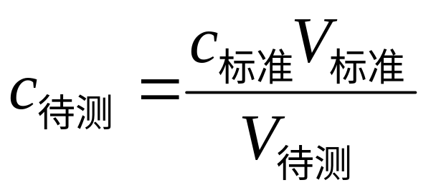
三、实验误差分析
以盐酸与NaOH互滴为例说明问题
V_{标准}偏低，C_{待测}就偏低；
把V_{待测}、 C_{标准}引起的误差归到V_{标准}；
能够引起误差的操作： （1）洗涤、润洗问题；（2）气泡及挂液问题；（3）溶液溅出问题；（4）与标准液、待测液相关问题；（5）液面观察问题；

Slide 13
讨
论
用已知浓度的酸滴定未知浓度的NaOH，由于操作不当，而引起的误差，试判断是偏低，还是偏高？
1、滴定前，在用蒸馏水清洗滴定管后，没有用滴定液润洗；
V_{标准}偏大，C_{待测}就偏高；
2、滴定前，滴定管尖端有气泡，滴定后气泡消失；
V_{标准}偏大，C_{待测}就偏高；
3、滴定前，用待测液润洗锥形瓶；
V_{标准}偏大，C_{待测}就偏高；
4、取待测液时，移液管用蒸馏水洗涤后未用待测液润洗；
V_{标准}偏小，C_{待测}就偏低；

Slide 14
5、取液时，移液管尖端的残留液吹入锥形瓶中；
V_{标准}偏大，C_{待测}就偏高；
6、读标准液刻度，滴定前平视，滴定后俯视；
V_{标准}偏小，C_{待测}就偏低；
7、若用甲基橙作指示剂，最后一滴酸滴入使溶液由橙色变成红色；
V_{标准}偏大，C_{待测}就偏高；
8、滴定过程中，锥形瓶振荡太激烈，有少量溶液溅出；
V_{标准}偏小，C_{待测}就偏低；

Slide 15
9、滴定后滴定管尖端挂有液滴未滴入锥形瓶中；
V_{标准}偏大，C_{待测}就偏高；
10、滴定前，用蒸馏水将锥形瓶中的待测液稀释；
C_{待测}不变；
用已知浓度的盐酸滴定未知浓度的Na₂CO₃溶液
（1）若用酚酞作为指示剂，消耗盐酸V₁mL； （2）若用甲基橙作为指示剂，消耗盐酸V₂mL；问：V₁、V₂之间的关系？
思
考
2V₁=V₂

Slide 16
例1．已知常温、常压下，饱和碳酸溶液的pH=3.9,试推断用标准盐酸滴定未知浓度的NaHCO₃溶液时，适宜选用的指示剂及滴定终点时指示剂颜色变化情况是
A.选石蕊作指示剂，颜色由蓝变红
B.选甲基橙作指示剂，颜色由橙变黄
C.选酚酞作指示剂，溶液的红色褪去
D.选甲基橙作指示剂，颜色由黄变橙
例2．用某仪器测量一种溶液时，正确读数时为amL,仰视读数时为bmL,俯视读数时为cmL,若c>a>b,则所使用的仪器可能是
A.量筒
B.酸式滴定管
C.碱式滴定管
D.容量瓶

Slide 17
例3.某烧碱样品中含有少量不与酸作用的可溶性杂质，为了测定其纯度，进行以下滴定操作：
A．在250ml溶量瓶中配制250ml烧碱溶液；
B.用碱式滴定管（或移液瓶移取）量取25ml烧碱溶液于锥形瓶中并加几滴甲基橙指示剂；
C.在天平上准确称取烧碱样品wg，在烧瓶中加蒸馏水溶解；
D.将物质的量浓度为mmol/L的标准硫酸溶液装入酸式滴定管，调整液面，记下开始刻度数V₁ ml
E.在锥形瓶下垫一张白纸，滴定到终点，记录终点耗酸体积V₂ml。
回答下列问题:
(1)正确的操作步骤顺序是（填写字母）____,_____,_____,D,_____。
(2)滴定管读数应注意________________________________________。
(3)操作中的锥形瓶下垫一张白纸的作用是______________________。
(4)操作D中液面应调整到_______________；尖嘴部分应__________________。
(5)滴定到终点时锥形瓶内溶液的pH约为__________；终点时溶液中指示剂的颜色变化是__________________。
(6)若酸式滴定管没有用标准H₂SO₄润洗，会对测定结果有何影响_________（填“偏高”“偏低”或“无影响”，其他操作均正确）
(7)该烧碱样品的纯度计算式是_____________________。

Slide 18
例4.为测定人呼出气体中二氧化碳的含量，将1000 mL呼出的气体通入50.0mL氢氧化钡溶液中，使其完全吸收，过滤后取20.0 mL澄清溶液，用0.100 mol·L^{－1}盐酸滴定，当耗去 20.4 mL盐酸时恰好完全反应。另取20.0 mL原氢氧化钡溶液，用同种盐酸滴定，耗去36.4 mL盐酸 ，恰好反应完全。试计算人呼出气体中二氧化碳的体积分数(气体体积在标准状况下测定)。

